Slide 1
Re-able
Hace tu vida más facilita

Slide 2
reto
¿Cómo podemos brindarle a las personas en condición de discapacidad información actualizada de las vías menos congestionadas?

Slide 3
Como objetivo principal nos hemos centrado en las personas con discapacidad visual (invidentes o con disminución), queriendo mejorar su calidad de vida a través de una aplicación que les facilite el tránsito pór la ciudad.

Slide 4
Proceso de pensamiento innovador (design thinking)
1. Descubrir
¿Qué? Problemas de las personas Invidentes | ¿Cómo? Cómo se desarrollan éstos problemas. | ¿Por qué?
- Difícil desplazamiento entre multitudes. - Dificultades y temores con el Movimiento Físico. - Desafío social (es difícil socializar, se genera desconfianza). | - Existen infinidad de obstáculos que ponen en riesgo a las personas invidentes; entre multitudes, las personas tienden a ser descuidas y pueden lastimarlos. - Esto frustra y desmoraliza a las personas en condición, generando desconfianza a la hora de desplazarse o de pedir asistencia a otras personas. | - Porque no existe una forma de que los invidentes conozcan en tiempo real que obstáculos o situaciones en la vía. - Se mantienen en constante alerta para no lastimarse con cualquier cosa o lastimar a alguien. - Hay una falta de información en la sociedad respecto a cómo tratar y/o comportarse con las personas invidentes.

Slide 5
2. Interpretar
El Usuario Dice: Se estrella con obstáculos (bolardos, carros sobre la acera, gente, canecas, paraderos, vallas, etc.) Pasar las vías es difícil Que la gente no ayuda Coger el bus es complicado La ciudad no está adecuada para las personas invidentes Los cajeros no son accesibles para invidentes Problemas al tener perro lazarillo, por que las personas quieren saludarlo u ofrecerle comida Que la gente puede robarlo o agredirlo Los andenes y espacios de acceso a los paraderos y estaciones se encuentran en mal estado (Desniveles, Piso irregular, etc.) La vía puede convertirse en una trampa | Piensa Debería llegar a tiempo al destino y de manera adecuada. Todos lo Semáforos, cajeros, y objetos que lo requieran deberían tener señales para invidentes. Los buses deberían tener adecuaciones para invidentes (corredores más espaciosos, sillas especiales, etc.) Los horarios del transporte público deberían ser conocidos en tiempo real por la población invidente para facilitar su movilización La población no discapacitada debería tener más respeto por el perro lazarillo, el cual realiza un trabajo y es entorpecido
Hace - Sale sin compañía - Hace mal Uso de bastón - Pasa las calles imprudentemente | Siente Frustración Miedo Inseguridad Soledad Rabia

Slide 6
3. idear
Crear una Herramienta tecnológica que indique:
Paraderos
Rutas
Horarios En tiempo Real.
Puentes
Semáforos
Cruces seguros
Que tenga capacidad para Sentir y contar lo pasos
Herramienta que responda por comandos de voz, sonidos y vibración
Sistema de Eco localización
Sistema de comunicación por capturas de gestos o movimiento del celular para el acceso rápido.
Capacidad para ampliación de abanico social
Manual de uso por discapacidad.
Contacto a entidades de emergencias y asistencia por voluntariados o pagas
Red Social para discapacitados
Mapas de accesos para personal con silla de ruedas
Software Traductor para lenguaje de señas.
Voces naturalizadas para lectura de pantalla
Indicaciones a sitios de urgencias
Conexión con diferentes aplicaciones de transporte

Slide 7
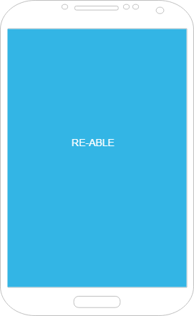
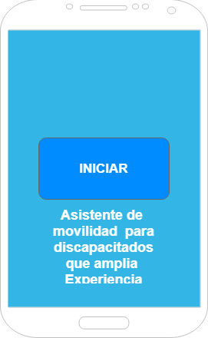
4. experimentar

Slide 8
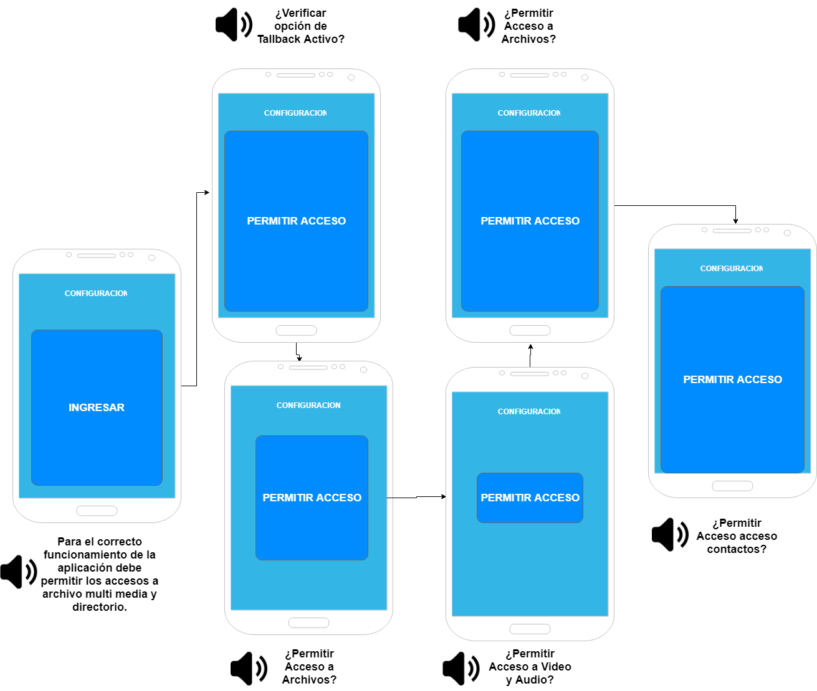

Slide 9
